Slide 1
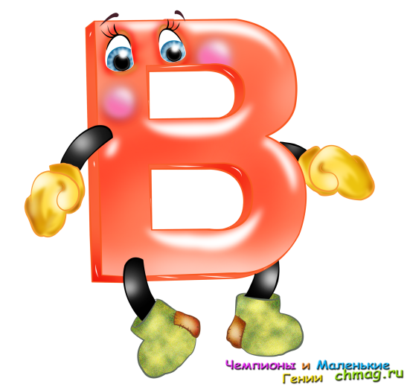
Вдохновение . Вдохновение… есть не что иное, как то, что находящийся в состоянии вдохновения весь поглощен предметом, всецело уходит в него и не успокаивается, пока не найдет вполне соответствующую художественную форму и не даст ей последнего чекана, не доведет ее до совершенства. Георг Вильгельм Фридрих Гегель

Slide 2
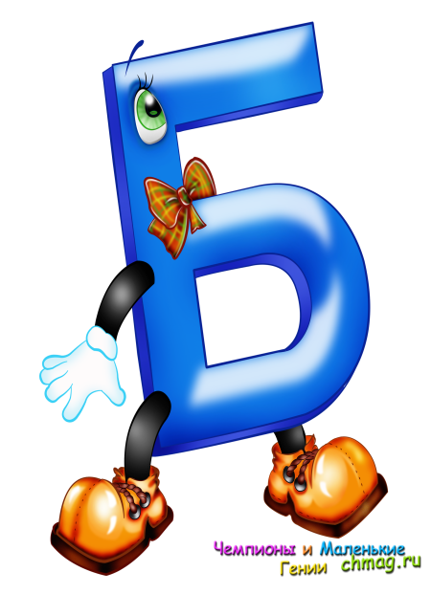
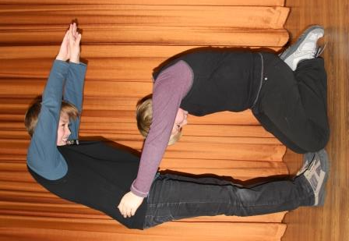
Брифинг .
Брифинг в Энциклопедическом словаре: Брифинг - (англ. briefing - от brief - краткий), встреча официальных лиц спредставителями средств массовой информации, на которой вкратце излагаетсяофициальная позиция по определенному вопросу или согласованная сторонами,участвующими в международных переговорах, заседаниях, конференциях,информация об их ходе, взглядах сторон и т. д.

Slide 3
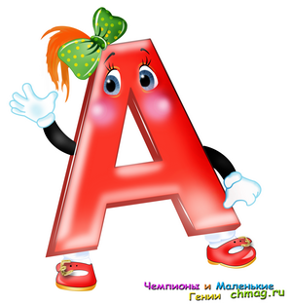
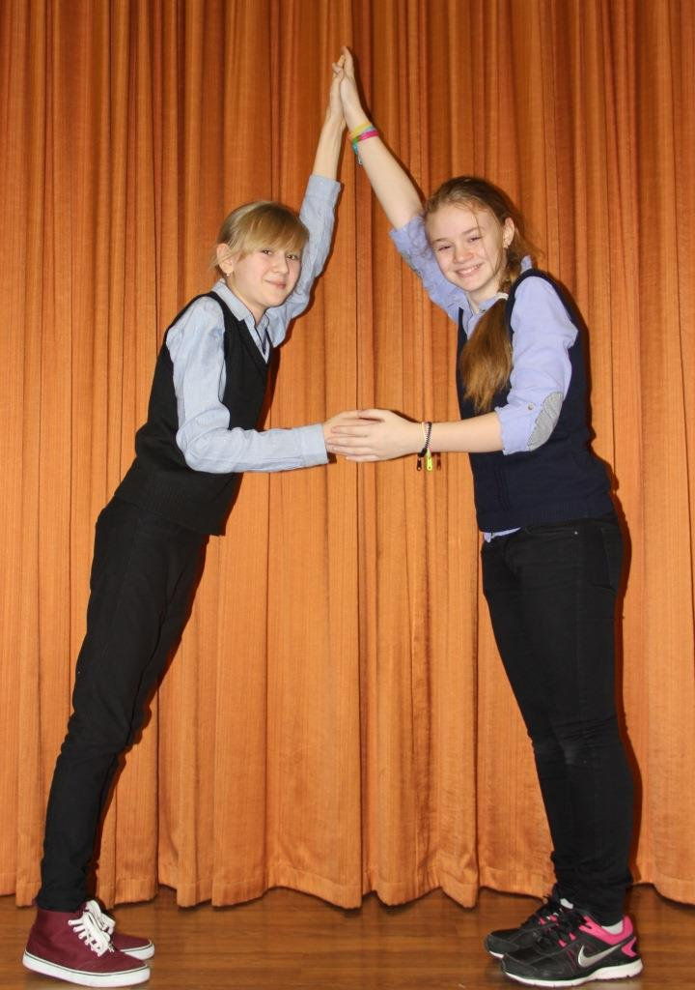
Альманах.
Альманахи сделались представителями нашей словесности. По ним со временем станут судить о ее движении в успехах.
(А.С. Пушкин)

